Slide 1

Machine Learning
chap 1. 개념, XOR실습, 과정 , BMI실습
강 규 남 연구원

Slide 2

학습 목표
Machine Learning 개념을 이해 할 수 있다.
Machine Learning의 종류 및 과정을 알 수 있다.
기계학습과 관련된 기본 용어를 알 수 있다.
일반화, 과대적합, 과소적합을 이해 할 수 있다.

Slide 3
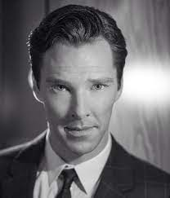
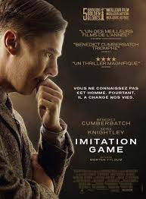
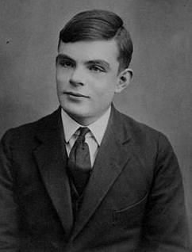
인공지능의 역사
Alan Mathison Turing
(1912.6.23 ~ 1954.6.7)
영국의 수학자,암호학자,논리학자
Notes:
세계 2차 대전 – 1해(垓)5900경(京)에 이르는 어마어마한 가짓수를 가진 애니그마의 해독기 제작해서 연합군의 승리에 크게 기여
알고리즘과 계산 개념을 튜링 머신이라는 추상모델을 통해 형식화
튜링상은 앨런 튜링의 이름을 따서 만들었으며 컴퓨터 과학에 중요한 업적을 남긴 사람에게 수상
이론 컴퓨터 과학과 인공지능 분야에서 지대한 공헌을 함. - 컴퓨터 과학의 할아버지
1950년 발표 논문 – 기계도 생각할 수 있을까? 에서 컴퓨터가 사람과 자연스러운 대화가 가능하다면 컴퓨터도 생각하는 능력이 있는 것으로 봐야 한다고 주장
이미테이션 게임 –(영화) 2014년.

Slide 4
인공지능의 역사
1950년 발표 논문
기계도 생각할수 있을까?
컴퓨터가 사람과 자연스러운 대화가 가능하다면
컴퓨터도 생각하는 능력이 있는 것
Notes:
세계 2차 대전 – 해(垓)5900경(京)에 이르는 어마어마한 가짓수를 가진 애니그마의 해독기 제작해서 연합군의 승리에 크게 기여
알고리즘과 계산 개념을 튜링 머신이라는 추상모델을 통해 형식화
튜링상은 앨런 튜링의 이름을 따서 만들었으며 컴퓨터 과학에 중요한 업적을 남긴 사람에게 수상
이론 컴퓨터 과학과 인공지능 분야에서 지대한 공헌을 함. - 컴퓨터 과학의 할아버지
1950년 발표 논문 – 기계도 생각할 수 있을까? 에서 컴퓨터가 사람과 자연스러운 대화가 가능하다면 컴퓨터도 생각하는 능력이 있는 것으로 봐야 한다고 주장
이미테이션 게임 –(영화) 2014년.

Slide 5
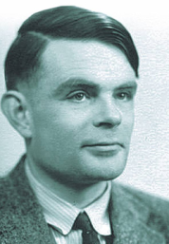
인공지능의 역사
바둑챔피언 이김 (AlphaGo)
4차산업혁명 언급
(2016)
신경회로망 컴퓨터
(1951)
퍼셉트론 (로젠블라트)
LISP 언어 등장
Advice Taker
(1958)
TensorFlow, RNs, Deep Fake
cycleGAN (2017)
암흑기 (부정적인 전망)
(70년중반~80년초)
BERT, GPT2 (2019)
머신러닝 (아서 사무엘)
(1959)
암흑기 (대규모 자원 소요)
(80년후반~90년초)
YOLO-v5 (2020)
YOLO-v7 (2022)
1950
1960
1970
1980
1990
2006
2016
AI 용어 등장
(1956, 존 매카시)
Prolog 언어
(1973)
GAN (2014)
컴퓨터의 아버지
앨런 튜링
(1912~1954)
심층강화학습 모델/VAE (2013)
전문가 시스템
(1982)
구글의 고양이 인식 (DNN),
Alexnet (2012)
인공지능의 서막을 열다
DNN/Fuzzy/GA/ SVM
(1980년 중·후반)
퀴즈 챔피언 이김 (Waston)
(2011)
체스챔피언 이김 (IBM의 딥블루)
(1997)
AI탑재 자동차 등장 (구글)
(2010)
DARPA 그랜드 챌린지 우승
(2005)
딥러닝 (제프리 힌튼)
(2006)

Slide 6


Turing Test(튜링 테스트)
Turing Test (튜링 테스트)
기계가 인간과 비슷하게 대화가 가능하다면
기계에 지능이 있다고 인정하는 방식
기계
심판
(피험자)
사람
Notes:
튜링 테스트의 진행방식은 그림과 같습니다.
한명의 심판(피험자) 앞에는 컴퓨터 한대와 사람 한명이 있습니다.
피험자와 각각의 대상 앞에는 장막을 치고 피혐자는 인간과 컴퓨터에게 각각 5번씩 대화를 주고 받습니다.
이후 대화가 더 자연스러운 한쪽을 사람으로 투표하는데 컴퓨터가 심판단 3분의 1을 속이면 AI 즉 지능을 가지고 있다고 인정하는 구조입니다.

Slide 7
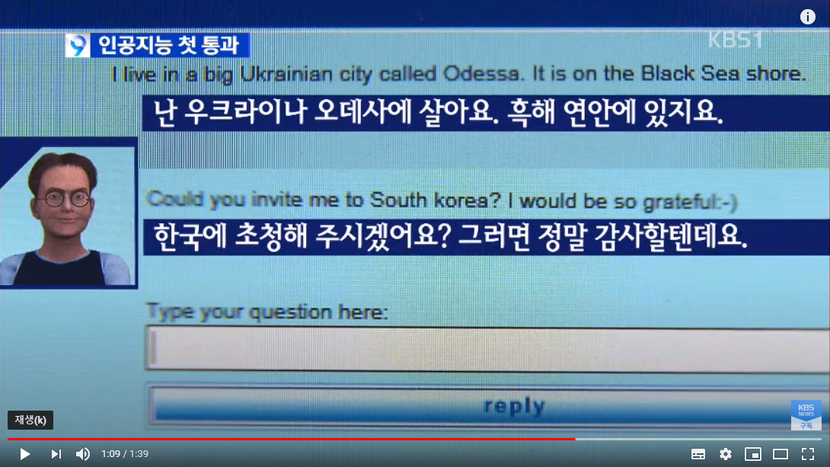

Turing Test(튜링 테스트)
러시아 개발진이 만든 AI 유진 구스트만
Notes:
2014년 – 유진 구스트만
튜링 테스트에서는 컴퓨터의 반응을 인간의 반응과 구별할 수 없다면 그 컴퓨터가 생각할 수 있는 것으로 보는데
이번에 '유진'은 5분 길이의 텍스트 대화에서 심사위원 33% 이상에게 진짜 인간이라는 확신을 줬다.
유진은 우크라이나에 살고 있는 13세 소년으로 설정돼 있다. 그래서 국적부터 확인했다. “어디서 왔니?(Where are you from?)”라고 묻자 유진은 “나는 우크라이나의 오데사 시 출신이에요(I am from Ukraine, from the city called Odessa)”라고 대답했다. 예상된 정답이었다.
하지만 곧바로 “우크라이나에 가본 적 있니(Have you been to Ukraine)”라고 질문하자 “우크라이나? 거긴 가본 적 없어요(Ukraine? I've never been there)”라며 엉뚱한 반응을 보였다. 그 뒤 이어진 몇 가지 질문에서도 유진은 이해하지 못하는 질문에 대해 “답을 모르겠어요. 나쁜 인조인간이 훔쳐갔나 봐요”라는 어린아이 특유의 반응을 보이며 빠져나갔다.
시험 결과 유진은 우리나라의 ‘심심이’처럼 이미 보편화된 ‘챗봇(채팅로봇)’보다는 성능이 뛰어났다. 자연스럽게 대화를 주고받는 수준에서는 문제가 없었다. 하지만 최근 인공지능 연구에서는 인공지능의 핵심으로 ‘지능’을 꼽는다.

Slide 8

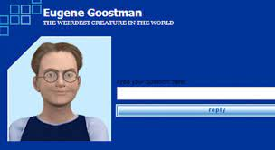
Turing Test(튜링 테스트)
>
단순한 챗봇에 불과한 심심이보다
유진 구스트만이 지능이 있다고 판단
Notes:
2014년 – 유진 구스트만
튜링 테스트에서는 컴퓨터의 반응을 인간의 반응과 구별할 수 없다면 그 컴퓨터가 생각할 수 있는 것으로 보는데
이번에 '유진'은 5분 길이의 텍스트 대화에서 심사위원 33% 이상에게 진짜 인간이라는 확신을 줬다.
유진은 우크라이나에 살고 있는 13세 소년으로 설정돼 있다. 그래서 국적부터 확인했다. “어디서 왔니?(Where are you from?)”라고 묻자 유진은 “나는 우크라이나의 오데사 시 출신이에요(I am from Ukraine, from the city called Odessa)”라고 대답했다. 예상된 정답이었다.
하지만 곧바로 “우크라이나에 가본 적 있니(Have you been to Ukraine)”라고 질문하자 “우크라이나? 거긴 가본 적 없어요(Ukraine? I've never been there)”라며 엉뚱한 반응을 보였다. 그 뒤 이어진 몇 가지 질문에서도 유진은 이해하지 못하는 질문에 대해 “답을 모르겠어요. 나쁜 인조인간이 훔쳐갔나 봐요”라는 어린아이 특유의 반응을 보이며 빠져나갔다.
시험 결과 유진은 우리나라의 ‘심심이’처럼 이미 보편화된 ‘챗봇(채팅로봇)’보다는 성능이 뛰어났다. 자연스럽게 대화를 주고받는 수준에서는 문제가 없었다. 하지만 최근 인공지능 연구에서는 인공지능의 핵심으로 ‘지능’을 꼽는다.

Slide 9
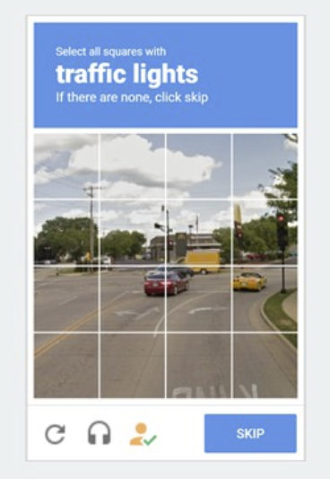
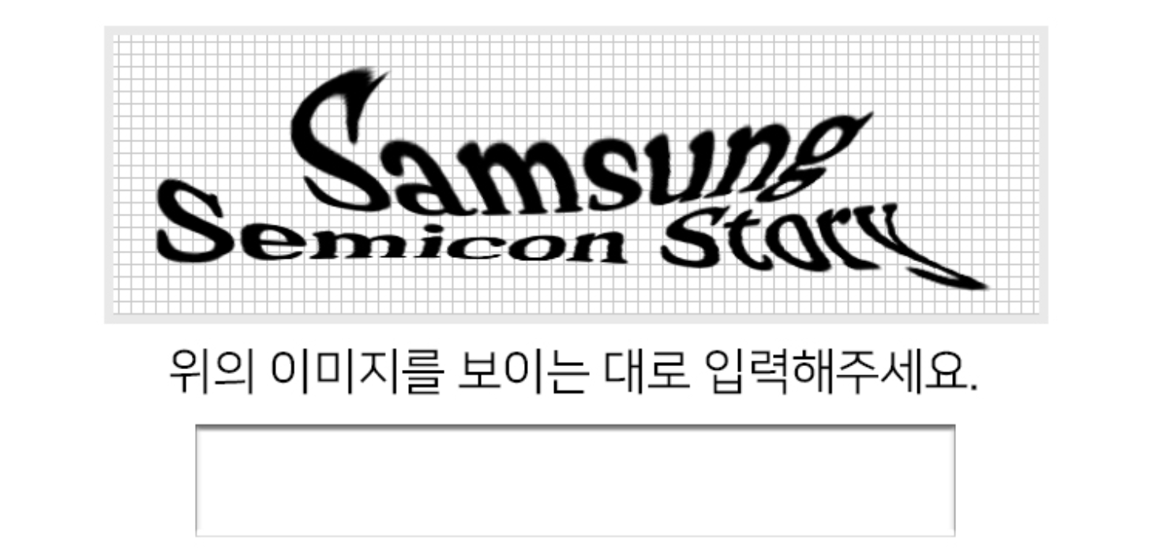
CAPTCHA
CAPTCHA (캡차)
(Completely Automated Public Turing test
to tell Computers and Humans Apart)
사람과 컴퓨터를 판별하는 튜링 테스트

Slide 10
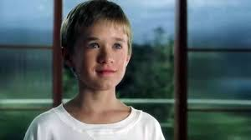
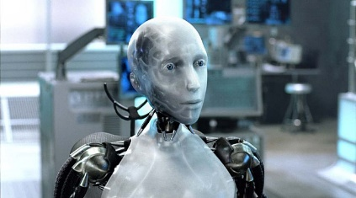
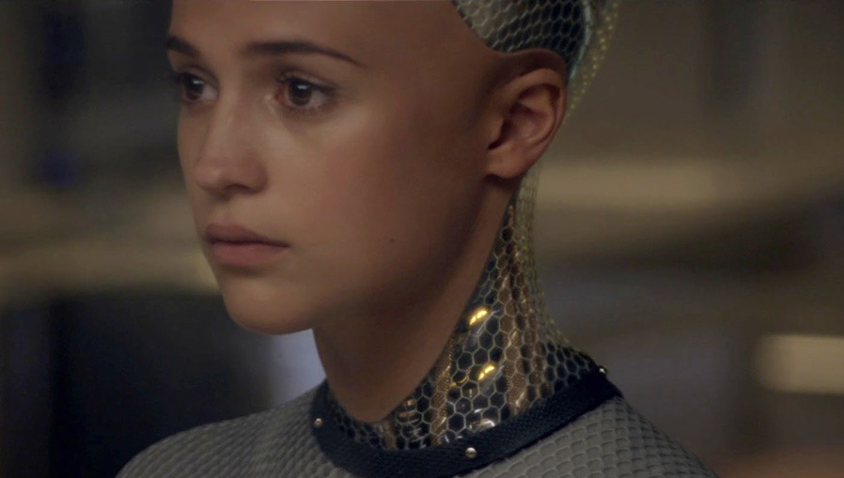
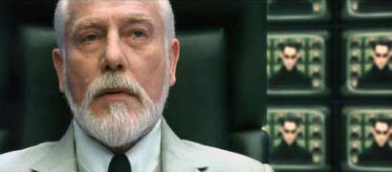
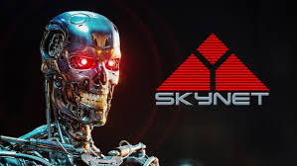
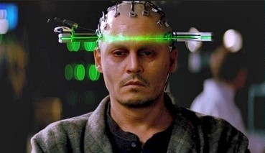
인공지능의 종류
약한 인공지능 (Weak AI) | - 학습을 통해 문제를 해결 - 주어진 조건 아래서만 작동 → 사람을 흉내 내는 수준 - 자율자동차, 구글번역, 페이스북 추천 등 - 구글 AlphaGo, IBM Watson, 아마존 Alexa, Apple Siri 등
강한 인공지능 (Strong AI) | 사고를 통해 문제 해결 사람과 같은 지능 (추론, 문제해결, 계획, 의사소통, 감정, 지혜, 양심) - <에이아이> '데이빗', <아이 로봇> '써니', <엑스 마키나> '에이바'
초 인공지능 (Super AI) | 창의력을 통해 문제 해결 모든 영역에서 인간을 뛰어넘는 인공지능 <매트릭스> '아키텍트', <터미네이터> '스카이넷', <트랜센던스> '윌 캐스터'

Slide 11
인공지능의 미래
높은 수준의 기계지능
2060년
외과의사
2053년
베스트셀러 책 쓰기
2048년
매장 점원
2030년
바둑
2027년
트럭 운전1
2026년
고등학생 에세이 쓰기
2025년
번역
2024년
2015년
2040년
2065년
2090년
2115년
- AI 전문가를 대상으로 AI의 성능이 언제 사람을 능가하는가 (352명)
- 알파고에 의해 2016년에 인공지능이 이미 바둑분야는 넘어섬 → 예측이 어려움
참조 : 옥스퍼드 대학의 미래인류연구소에 의한 설문조사 (2015)

Slide 12
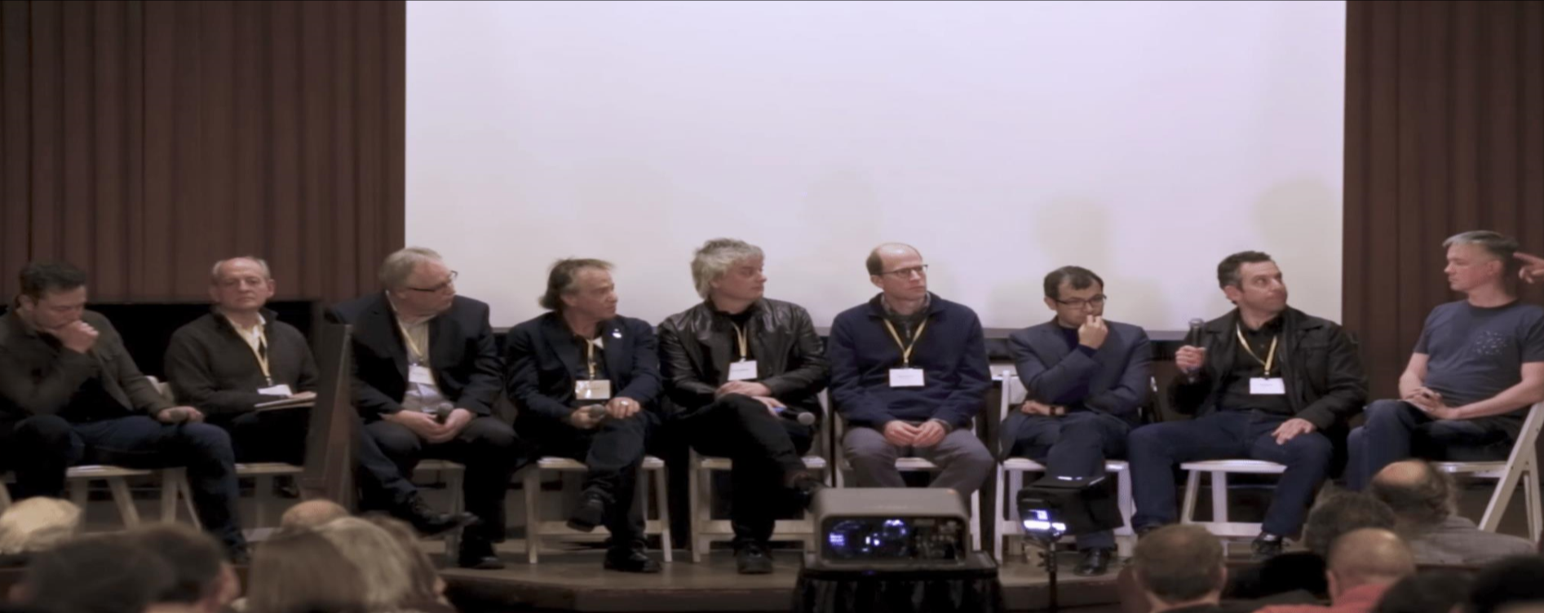
Beneficial AI 2017 컨퍼런스
엘론 머스크 (Tesla, SpaceX), 스튜어트 러셀 (버클리대), 바트 셀먼 (코넬대),
레이 커즈와일 (미래학자), 데이비드 차머스 (뉴욕대), 닉 보스트롬 (옥스포드),
데미스 허사비스 (Deep Mind), 샘 해리스 (뇌 과학자), 얀 탈린(CSER/FLI)
Notes:
비영리 연구 단체 Future of Life Institute가 지난 1월 발표한
아실로마 인공지능 원칙(Asilomar AI Principle)은 연구 이슈, 윤리와 가치, 장기적 이슈 등
세 가지 범주에서 인공 지능의 잠재적 위험성에 대한 경각심을 일깨우고, 향후 인공지능 개발을 위한 발전 방향 등을 제시

Slide 13
Beneficial AI 2017 컨퍼런스
Question : 초 인공지능이란 영역은 도달 가능한 것인가 ?
레이 커즈와일 | 엘론 머스크 | 스튜어트 러셀 | 데미스 허사비스 | 샘 해리스 | 닉 보스트롬 | 데이비드 차머스 | 바트 셀먼 | 얀 탈린
Yes | Yes | Yes | Yes | Yes | Yes | Yes | Yes | Yes
Question : 초지능을 가진 개체의 출현이 가능할 것이라고 생각하는가 ?
레이 커즈와일 | 엘론 머스크 | 스튜어트 러셀 | 데미스 허사비스 | 샘 해리스 | 닉 보스트롬 | 데이비드 차머스 | 바트 셀먼 | 얀 탈린
Yes | Yes | Yes | Yes | Yes | Yes | Yes | Yes | Yes
Question : 초지능의 실현이 일어나기를 희망하는가 ?
레이 커즈와일 | 엘론 머스크 | 스튜어트 러셀 | 데미스 허사비스 | 샘 해리스 | 닉 보스트롬 | 데이비드 차머스 | 바트 셀먼 | 얀 탈린
Yes | 신중 | 신중 | Yes | 신중 | Yes | 신중 | 신중 | 신중
참고 : https://brunch.co.kr/@kakao-it/49
Notes:
초 인공지능 – 창의력을 바탕으로 문제를 해결하는 능력을 가진 AI
초지능이 실현됨으로 인해 발생할 수 있는 사건에 대한 윤리학적 측면이 아직 준비 되지 않았고
어떠한 반작용이 일어날지 예상할수 없기 때문에 세계의 학자들과 관련 기업가들은 신중론을 제시하는 모습을 보였다.

Slide 14
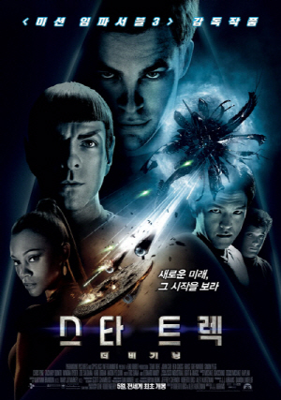
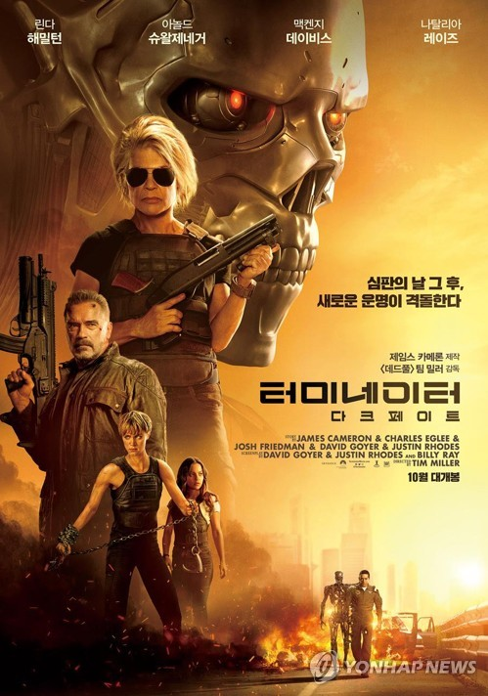

인간 vs 인공지능

Slide 15
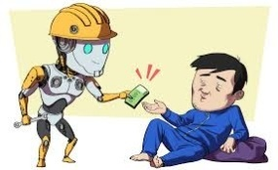
인간 vs 인공지능
산업혁명에 의한 일자리 생성
작업 인공지능
농업
제조업
(의식주 관련
일자리 생성)
자동화
공급 주도의
연결형
서비스업
(38만종의
직업 생성)
수요 중심의
서비스업
서비스업
(30만종의
직업 생성)
인공지능 위의
일자리 (AAPI)
인공지능 아래의
일자리 (BAPI)
1780
1차 산업혁명
(증기기관)
1880
2차 산업혁명
(전기)
1980
3차 산업혁명
(컴퓨터)
2015
4차 산업혁명
(AI, IoT, Bigdata)
Notes:
인류의 역사를 확인해보면 인류역사의 초기는 농업이 지배적인 구조를 띄고 있었다.
1780년대 1차 산업혁명으로 증기기관이 발명되고 1880년대 2차 산업혁명으로 전기 에너지를 이용하는 시점부터
기존의 지배적인 농경 사회 구조에서 의식주 관련 제조업이 발달하기 시작했고
통신과 컴퓨터가 발달하기 시작한 1980년대 3차 산업혁명이 일어났을 때는 제조업 관련 산업에서 각종 서비스 업으로 산업 구조가 변경되었고
여러가지 일자리가 만들어 지는 것을 확인할 수가 있었다.
여러분들이 자주 들어본 4차 산업혁명은 2015년도부터 시작되었다고 한다.
앞으로의 산업구조는 AI와 빅데이터등 여러분들이 지금 배우고 있는 부분으로 산업구조가 변경된다.
AI가 들어서면서 쇠퇴하는 업종들이 지금도 등장하고 있으며 앞으로는 인공지능에 관한 지식이 있냐 없냐에 따라 직업 계층이 갈리게 될 것이라 전망된다.

Slide 16
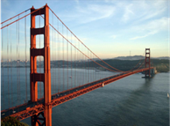
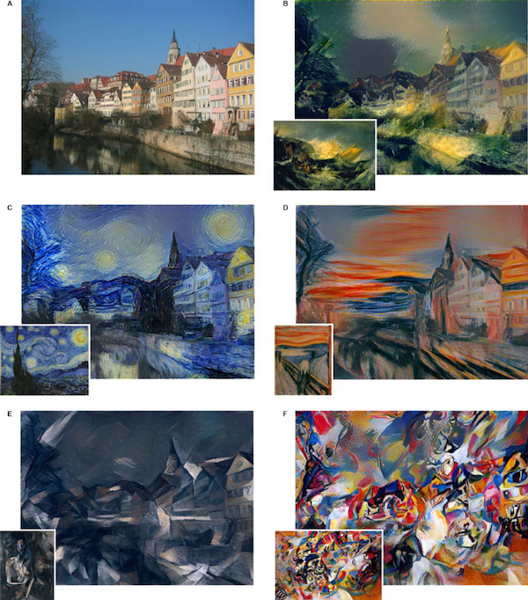
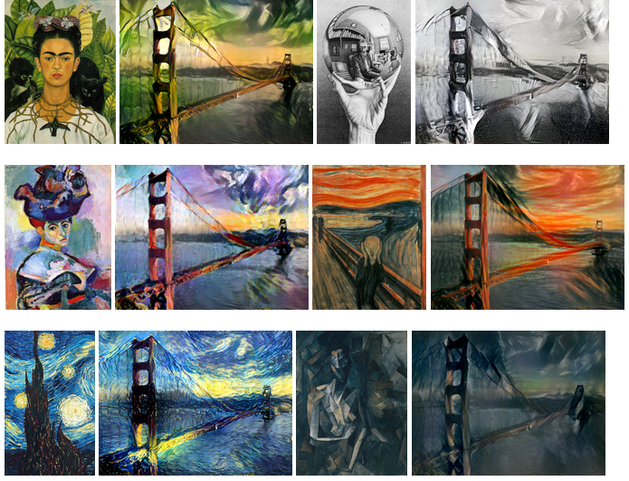
인간 vs 인공지능
인공지능이 인간을 대체할 수 있는가 ?
Notes:
인공지능이 인간을 대체할 수 있냐에 관한 질문에 이 그림을 확인해 볼 수 있을 것이다.
세계의 유명한 화가들의 그림을 인공지능에게 학습시키고 사진을 입력한 다음 결과를 보았다.
그 결과 사진을 화가들의 화풍에 맞춰 재해석한 그림들을 볼 수가 있었다.

Slide 17
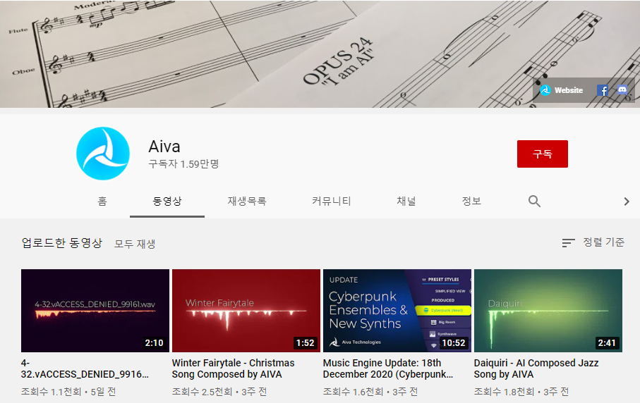
인간 vs 인공지능
Notes:
이는 미술 분야에서만 국한 되는 일이 아니다. 음악의 영역에서도 인공지능은 두각을 보이기 시작했다.
2016년 2월에 제작 된 AIVA는 처음에는 "클래식과 교향곡 작곡"을 전문적으로 다루었고,
현재는 영화음악까지 폭 넓은 장르의 음악을 다루고 있다.
AIVA는 SACEM(the musical society of France, Society of Authors, Composers, and Publishers of Music)로부터 세계 최초로 가상 작곡자로 인정받았다.

Slide 18

인간 vs 인공지능
Notes:
다음은 인공지능이 작곡하고 하연이라는 가수가 부른 노래를 들어보겠다.
이렇게 인공지능은 음악 분야에서도 뛰어난 모습을 보이고 있는것을 확인할 수가 있었다.
인간의 영역이라고 인지되던 예체능 부분 뿐만이 아니라 현재 사회의 수많은 분야에서 AI의 발전은 급속도로 일어나고 있는게 현대의 모습이다.

Slide 19

인간 vs 인공지능
Notes:
이건 제가 그린 그림입니다.
하지만 직접 제 손으로 그린 그림은 아니고
미드저니라는 인공지능 프로그램에 몇가지 단어를 입력했을 뿐이다.
그 결과 그 단어를 가지고 이미지로 변환을 해서 좋은 퀄리티의 결과물을 만들어 낸 것을 확인할 수가 있다.

Slide 20
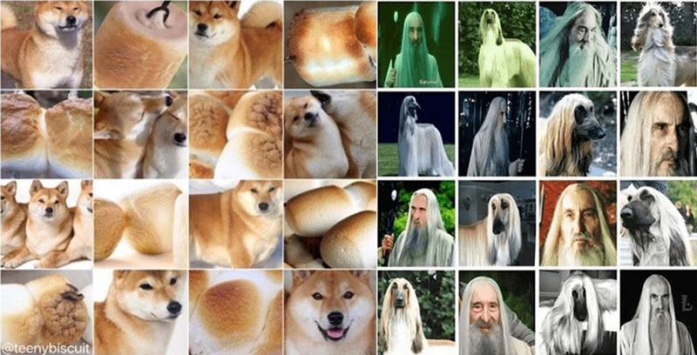
인공지능
모라벡의 역설
어려운 것은 쉽고 쉬운 것은 어렵다
Notes:
인간은 걷기, 느끼기, 듣기, 보기, 의사소통 등의 일상적인 행위는 매우 쉽게 할 수 있는 반면 복잡한 수식 계산 등을 하기 위해서는 많은 시간과 에너지를 소비하여야 한다.
반면 컴퓨터는 인간이 하는 일상적인 행위를 수행하기 매우 어렵지만 수학적 계산, 논리 분석 등은 순식간에 해낼 수 있다.
사진을 보면 사람은 빵과 시바견을 구분할 수 있고, 반지의 제왕에서 나온 사루만과 개의 품종인 콜리를 구분할 수 있다.
하지만 인공지능은 아직까지 이 부분에서는 뛰어난 모습을 보여주고 있지는 못하고 있다.

Slide 21
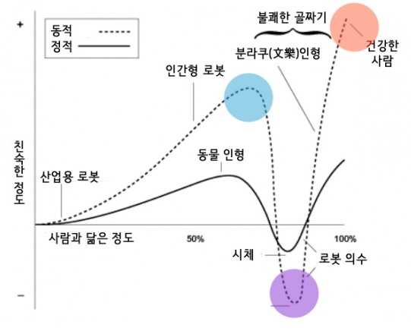
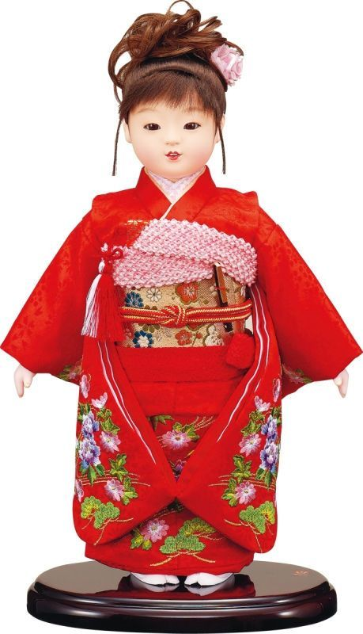
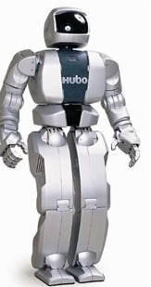
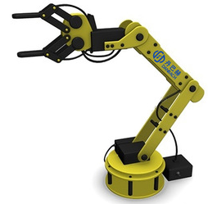
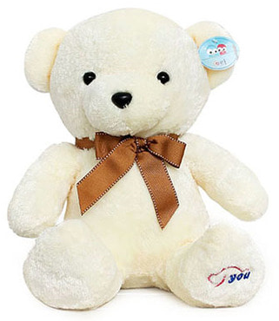
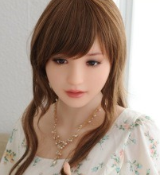
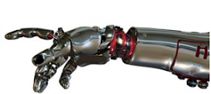
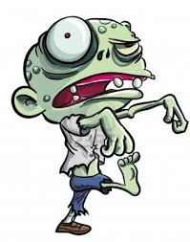
불쾌한 골짜기(Uncanny Valley)
인간이 로봇에 느끼는 호감도가 증가하다가
어느정도에 사람과 유사해지면 갑자기 강한 거부감을 느끼는 현상
(1970, 모리 마사히로)
리얼돌
좀비

Slide 22
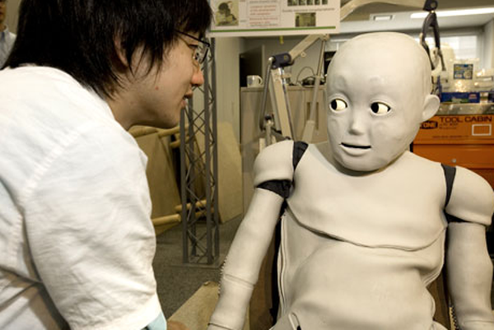
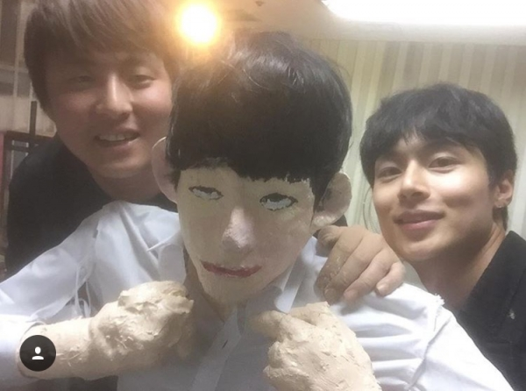
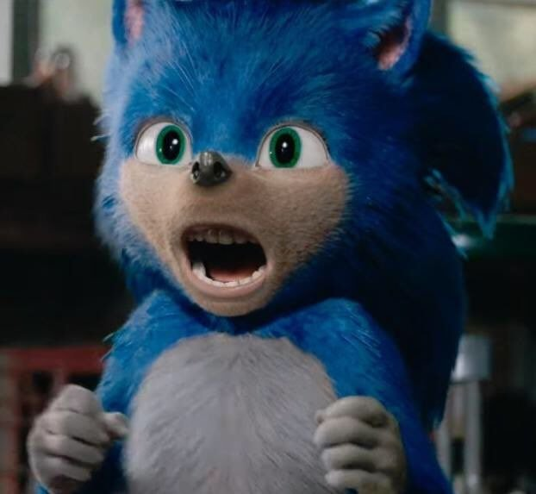
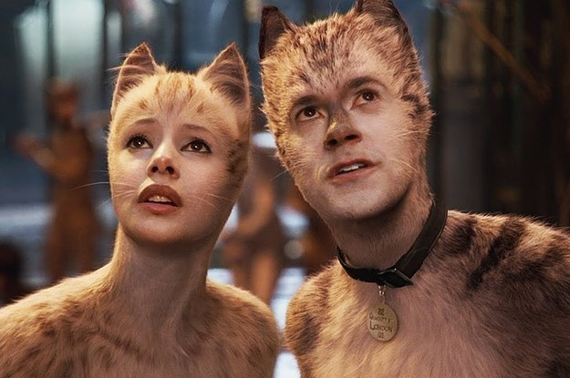
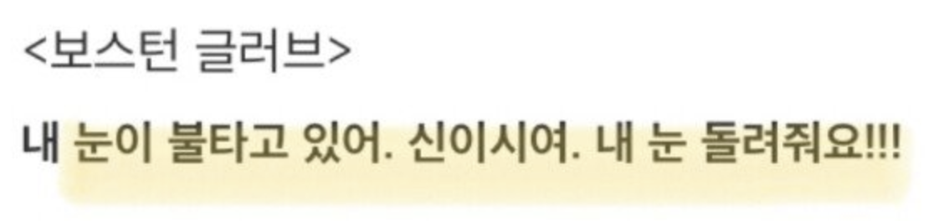
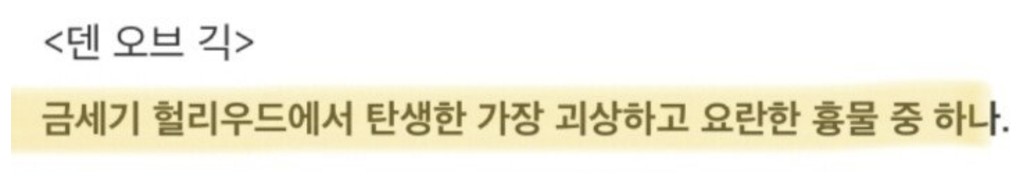
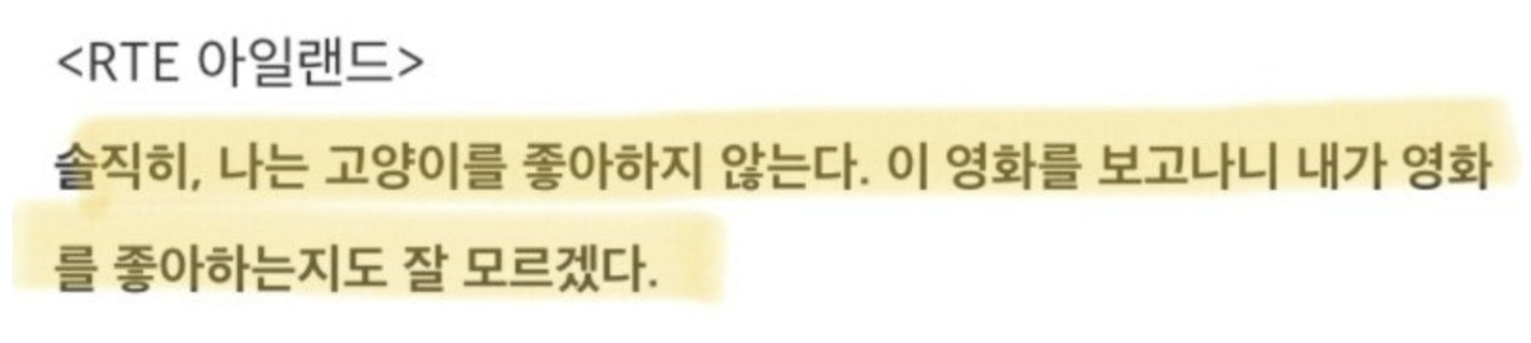
불쾌한 골짜기(Uncanny Valley)
Notes:
불쾌한 골짜기의 몇가지 실제 예시이다.

Slide 23
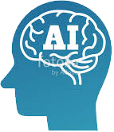
인공지능 윤리
인공지능의 판단이 무조건 옳은 것인가 ?
저도 주세요 !!
고객 1인당 1개만 판매합니다
나를 위해 인공지능에게
거짓말을 시키는 것이 옳은가 ?
네 !!!!
잔디에 들어가지 마시오
잔디에 쓰러져 있는 사람이 있는데
구하지 않는 것이 옳은가 ?
네 !!!!
과속하면 안됩니다
급한 환자를 태우고 있는 차량이
천천히 가야하는가 ?
Notes:
다음은 인공지능의 윤리학적 측면이다.
인공지능을 이용하여 다양한 상황에 맞닥트렸을 때 이것이 옳은 일인지 그른 것인지 판단하기는 아직까지 어려운 부분이 있다.
인공지능에게 인간의 잣대를 적용해야하는지 인공지능을 위한 별도의 판단 기준이 필요한지 이부분에서 뜨거운 논쟁이 벌어지고 있으며
아직까지도 명쾌한 답이 나오지 않은 상태이다.

Slide 24
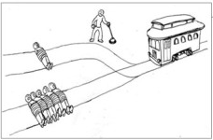
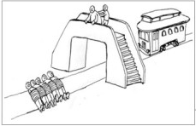
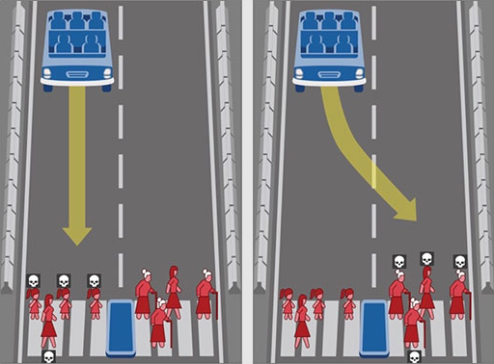
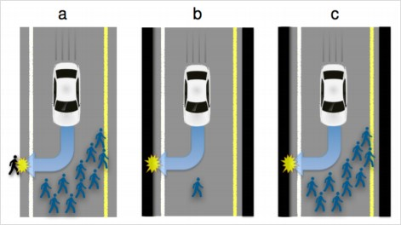
인공지능 윤리
트롤리의 딜레마
(선로변경 문제)
선택의 문제
(육교 문제)
도적덕인 문제
자율주행차에 적용한다면 ?
Notes:
특히 트롤리의 딜레마라는 부분이 있는데 이는 공리학적 윤리 문제이기도 하다.
트롤리 문제의 논점은 소수를 위해 다수가 희생하는 것에 대해,
혹은 다수를 위해 소수가 희생하는 것에 대해 윤리학의 관점에서 올바른 선택을 내릴 수 있는가이다. 이러한 쟁점을 다루게 된 근본적인 원인은,
둘 중 하나를 선택함에 따른 비난 가능성을 원천적으로 봉쇄하고 선택지에 따른 이해득실을 명확히 파악하기 위함이라고 볼 수 있을 것이다.
인공지능이 합리적인 판단을 내리고 여기에 따라 행동했을 때 이 결과는 옳은 것인가 판단할수 있는 지의 여부가 있고, 여기에 대한 책임소재의 문제도 명확하게 나온 것이 없다.
고로 실생활에서 AI가 전면적으로 등장하기에는 아직 인간은 준비 되지 않았다. 라고 나는 생각하고 있다.
하지만 이러한 문제를 해결하는데 있어서 그렇게 오랜 시간이 걸리지 않으리라 예상한다.

Slide 25
인공지능 윤리
로봇 3원칙 (1942, 아이작 아시모프)
(0) 로봇은 인류에게 해를 가할 만한 명령을 받거나 행동을 하지 않음으로써 인류에게 해가 가해지는 것을 방치해서도 안 된다.
(1) 로봇은 인간에 해를 가하거나, 혹은 행동을 하지 않음으로써 인간에게 해가 가도록 해서는 안 된다.
(2) 로봇은 인간이 내리는 명령들에 복종해야만 하며, 단 이러한 명령들이 첫 번째 법칙에 위배될 때에는 예외로 한다.
(3) 로봇은 자신의 존재를 보호해야만 하며, 단 그러한 보호가 첫 번째와 두 번째 법칙에 위배될 때에는 예외로 한다.
Notes:
다음은 1942년 미국의 3대 SF작가인 아이작 아시모프의 로봇 3원칙 또는 로봇 공학 3원칙이라고 불리는 이론이다.
이 원칙은 과학이 윤리적으로 어떻게 쓰여야 할 것인가? 라는 자문적인 고찰이기에 살펴볼만한 가치가 있지만
그보다 더 이 원칙을 살펴봐야하는 이유는 실제 로봇 공학과 AI에 많은 영감을 주고 있기 때문이다.
아이작 아시모프가 로봇의 3원칙에 대해 발표했을 때에는 3가지의 원칙으로 이루어져 있었으니 제 1원칙이 발전해서
확장되고 로봇 3원칙의 대전제가 되는 0원칙이 등장하면서 로봇 4원칙으로 부르는 사람들도 나타나고 있다.

Slide 26
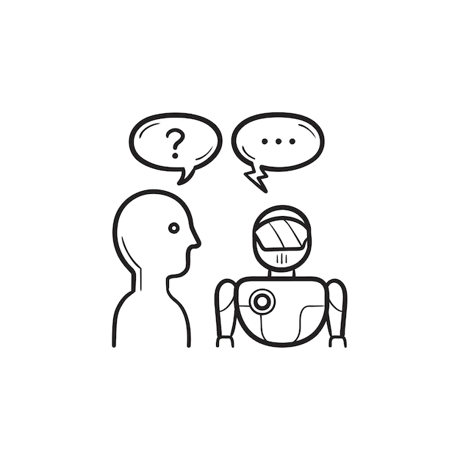
Machine Learning
(기계 학습)

Slide 27


머신 러닝(기계학습)이란?
인공지능 기반의 기술로서 컴퓨터가 데이터를 통해
스스로 학습하면서 새로운 지식을 얻어
자동으로 개선하고 결과를 예측하는 컴퓨터 알고리즘

Slide 28
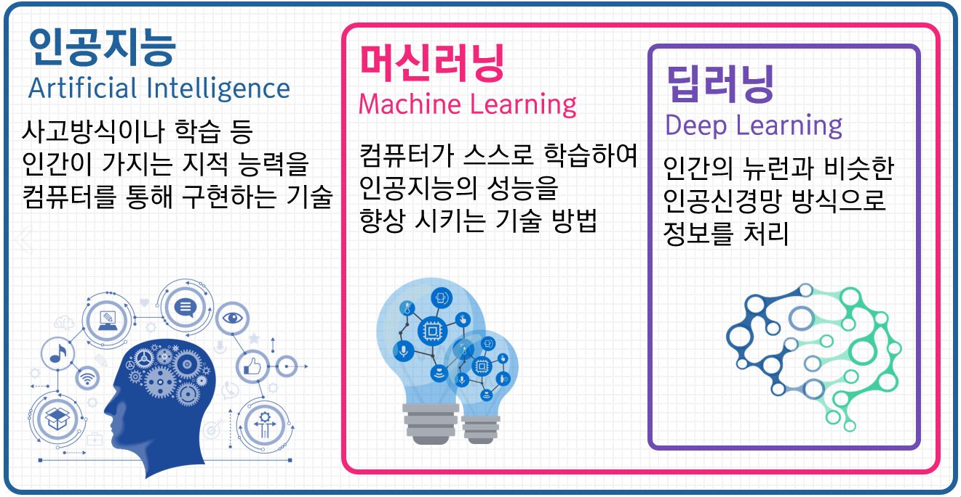
인공지능, 머신러닝, 딥러닝

Slide 29
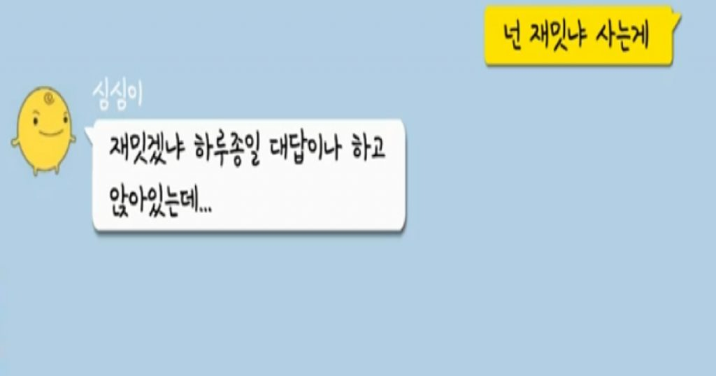
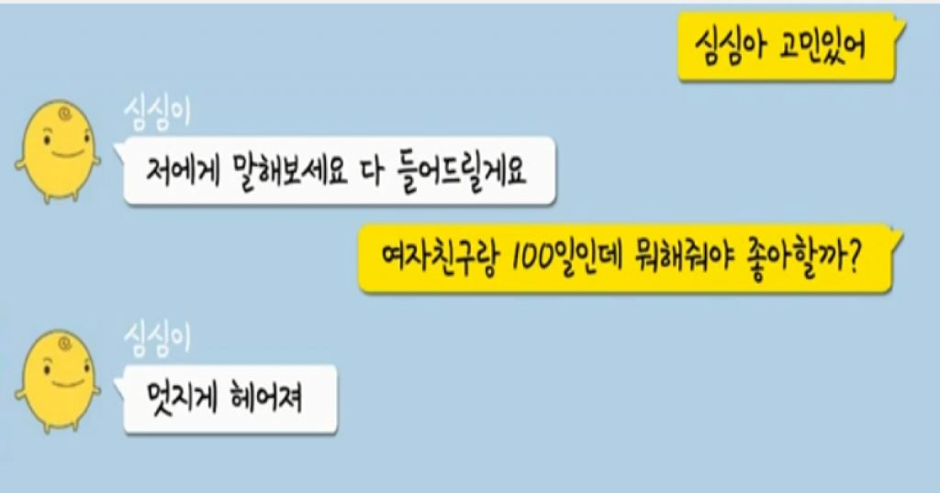
Rule-based expert system
규칙 기반 전문가 시스템
“if”와 “else”로 하드 코딩된 명령을 사용하는 시스템

Slide 30
Rule-based expert system
스팸 메일 필터
얼굴 인식 시스템
많은 상황에 대한 규칙들을 모두 만들어 낼 수 없음
제작한 로직이 특정 작업에만 국한
작업이 조금만 변경되더라도 전체 시스템을 다시 만들어야 할 가능성 높음
규칙을 설계하려면 해당 분야에 대해서 잘 알고 있어야 함

Slide 31
Machine Learning 등장
fit(학습)
Model
(알고리즘)
Data
주어진 데이터를 이용한 학습을 통해 기계가 규칙을 만들어낸다.
모델은 데이터와 결과를 이용하여 특성과 패턴을 찾아내서 학습을 하고
찾아낸 특성과 패턴을 이용하여 새로운 데이터에 대한
결과(값, 분포)를 예측을 수행
Notes:
머신러닝은 인간이 데이터에 대한 결과 값을 미리 알려주어야 하고 목표치에 가까운 결과 값의 특징을 미리 정의해야 합니다.
반면에 딥러닝은 인간의 신경망인 뉴런의 작동 원리를 모방한 인공 신경망을 이용하여 복잡하고 방대한 데이터로부터 결과값을 추출하는 원리로 작동합니다.

Slide 32
Machine Learning(기계 학습)
학습 데이터
(Train Data)
①
학습 : 규칙을 찾아냄
평가 데이터
(Test Data)
머신러닝 모델
(ML Model)
결과
(Result)
②
③
예측 : 새로운 데이터에 대한 결과를 예상
새로운 데이터가 들어오면 기존에 학습된 규칙에 맞게 모델이 예측을 진행

Slide 33
Machine Learning(기계 학습)
요구사항 분석 단계
X
Y
?
Z
X와 Y를 입력하면 어떤 일이 발생해서 Z라는 결과가 나올까?

Slide 34

Machine Learning(기계 학습)
학습 단계
7
3
4
3
1
3
5
9
3
3
?
?
?
?
?
10
7
4
14
6
1
1
5
4
6
2
11
12
9
3
?
?
?
?
?
2
9
8
23
12
내부의 ?는 무슨 규칙인거지? +

Slide 35
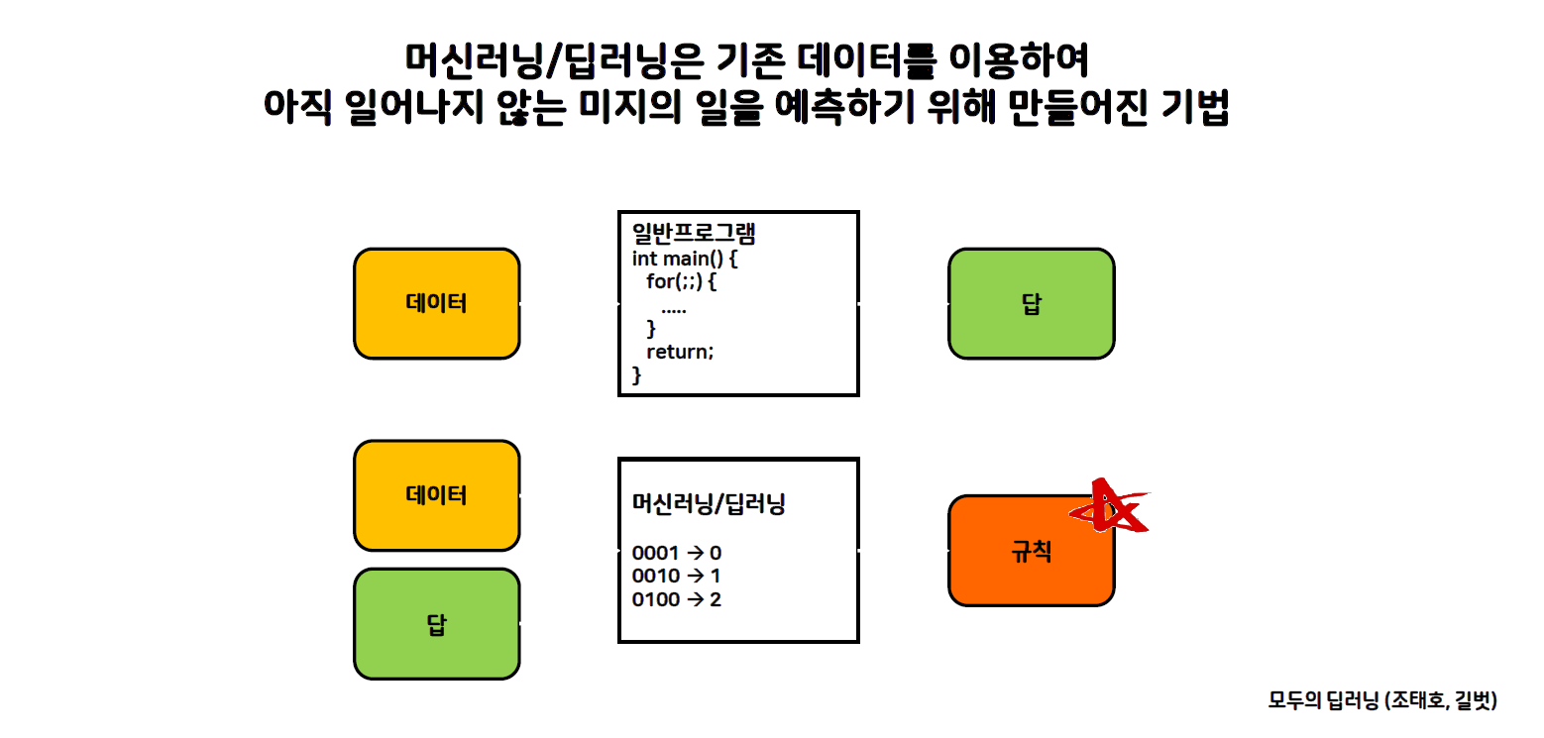
Machine Learning(기계 학습)
머신러닝 / 딥러닝은 기존의 데이터를 이용하여
아직 일어나지 않는 미지의 일을 예측하기 위한 만들어진 기법
Notes:
`

Slide 36
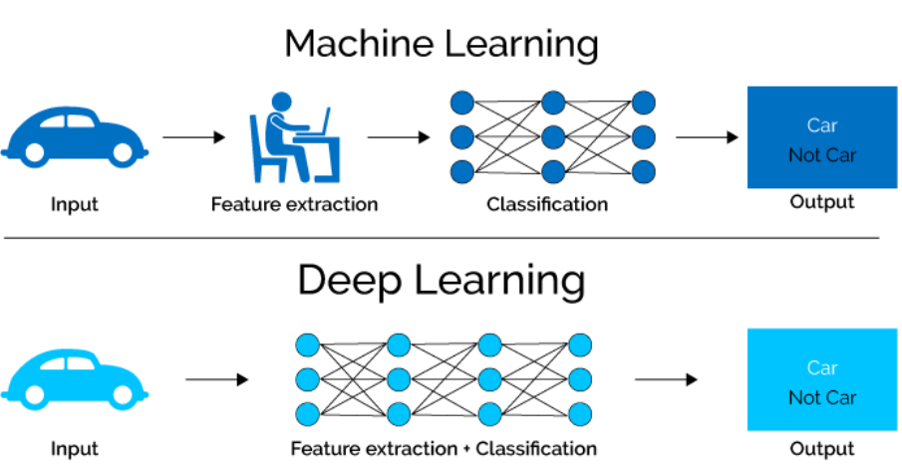
머신러닝과 딥러닝
Notes:
머신러닝은 모델에게 데이터를 학습시킬 때 사람이 특성을 추출해서 헉습을 시켜야하는 일련의 과정을 거칩니다.
하지만 딥러닝은 데이터 학습을 시킴에 있어 사람이 특성을 추출하는 일련의 과정까지 컴퓨터가 진행합니다.

Slide 37
Machine Learning(기계 학습)
머신러닝으로 할 수 있는 일
X: 개인 정보와 주변 환경 정보, Y: 생존/사망 -> 생존자 예측 모델
X: 부동산 정보, Y: 집값 -> 집값 예측 모델
X: 게임 유저들의 게임 내 활동 정보, Y: 게임 이탈 여부 -> 이상 탐지 모델
X: 상품 리뷰 정보, Y: 상품에 긍정/부정 -> 감성 예측 모델
X: 쇼핑몰 페이지 검색 및 클릭 기록 -> 관심도 예측, 맞춤 상품 추천 시스템
X: 꽃의 정보(잎의 길이 , 너비 등) -> Y:꽃의 종류 -> 꽃 품종 예측 모델
X: 숫자 손 글씨 데이터, Y: 숫자 라벨(0~9)-> 숫자 이미지 분류 모델

Slide 38
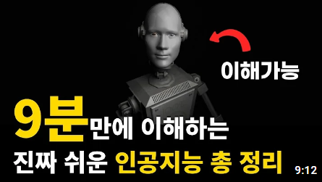
인공지능, 머신러닝, 딥러닝
Notes:
https://www.youtube.com/watch?v=arbbhHyRP90&t=2s

Slide 39
인공지능, 머신러닝, 딥러닝
구분 | Machine Learning | Deep Learning
훈련데이터 크기 | 작음 | 큼
시스템 성능 | 저사양 | 고사양
Feature(특성) 선택 | 전문가(사람) | 알고리즘
Feature(특성) 수 | 많음 | 적음
문제해결 접근법 | 문제 분리 →각각 답을 얻음 → 결과 통합 | end-to-end (결과를 바로 얻음)
실행시간 | 짧음 | 김
해석력 | 해석 가능 | 해석 어려움

Slide 40
인공지능, 머신러닝, 딥러닝
딥러닝은 데이터가 많으면 정확도가 우수하지만
데이터가 작다면 머신러닝 알고리즘이 더 우수
Deep Learning
Machine Learning
성능
데이터 크기
https://brunch.co.kr/@itschloe1/8
Notes:
먼 거리를 갈 때 차를 타는게 더 빠르지만
잡 앞 편의점에 갈때는 걸어가거나 자전거를 타는게 더 빠르다.
옛 속담에 닭 잡는데 소잡는 칼을 쓴다라는 말이 있 듯 각 데이터의 특성에 따라 머신러닝 / 딥러닝을 선택하는 것이 옳다.

Slide 41
인공지능, 머신러닝, 딥러닝
1
지도학습 (Supervised Learning)
2
비지도학습 (Supervised Learning)
3
강화학습 (Reinforcement Learning)

Slide 42



지도학습(Supervised Learning)
데이터에 대한 Label(명시적인 답)이 주어진 상태에서 컴퓨터를 학습 시키는법
대표적인 지도학습 방법으로는 분류(Classification)와 회귀(Regression)가 있다.
정답 미리 학습
강아지
고양이
고양이!

Slide 43
지도학습의 종류
분류(Classification)
미리 정의된 여러 클래스 레이블 중 하나를 예측하는 것
속성 값을 입력, 클래스 값을 출력으로 하는 모델
붓꽃(iris)의 세 품종 중 하나로 분류, 암 분류 등
이진분류, 다중 분류 등이 있다.

Slide 44
지도학습의 종류
회귀(Regression)
연속적인 숫자를 예측하는 것.
속성값을 입력, 연속적인 실수 값을 출력으로 하는 모델
어떤 사람의 교육수준, 나이, 주거지를 바탕으로 연간 소득 예측 등.
예측 값의 미묘한 차이가 크게 중요하지 않음

Slide 45


지도학습의 예시
스팸 메일 분류
집 가격 예측 (회귀)

Slide 46


비지도 학습(Unsupervised Learning)
데이터에 대한 Label(명시적인 답)이 없는 상태에서 컴퓨터를 학습시키는 방법.
데이터의 숨겨진 특징, 구조, 패턴을 파악하는데 사용.
데이터를 비슷한 특성끼리 묶는 클러스터링(Clustering)과
차원축소(Dimensionality Reduction)등이 있다.
귀가 길고 뒷다리가 발달한 동물
꼬리가 길고 귀가 뾰족한 동물

Slide 47
비지도 학습의 종류
군집 분석(Clustering)
특별한 사전 가정 없이 개체들 사이의 유사성/거리에 근거하여 군집을 찾고
다음단계의 분석을 하게 하는 방법
개인 또는 여러개체를 유사한 속성을 지닌 대상들 끼리 그룹핑 하는 탐색적 다변량 분석 기법
계층적 군집 분석과 비계층적 군집 분석으로 구분

Slide 48
비지도 학습의 종류
차원 축소(Dimension Reduction)
매우 많은 특성으로 구성된 다차원 데이터 세트의 차원을 축소해서 새로운 차원 세트를 생성
특성 선택과 특성 추출로 구분
단순하게 데이터를 압축하는 것이 아닌 차원 축소를 통해 데이터를 조금 더 잘 설명할 수 있는 요소를 추출

Slide 49



비지도 학습의 종류
키 | 몸무게
174 | 96
189 | 87
185 | 110
195 | 104
149 | 61
169 | 103
157 | 110
154 | 111
174 | 90
Label
B
A
B
C
C
D
D
D
C
군집 (Clustering)
(y가 없는 데이터를 라벨링)
차원축소
(Dimensionality Reduction)

Slide 50



비지도 학습의 종류
이미지 감색 처리
소비자 그룹 발견을
통한 마케팅
손 글씨 숫자 인식

Slide 51




강화 학습(Reinforcement Learning)
인간의 행동심리학에서 영감을 받은 학습 방법
어떠한 환경에서 정의된 AI(에이전트)가 현재의 상태를 인식하여 선택 가능한 행동들 중 보상을 최대화 하는 행동 또는 행동 순서를 선택하는 방법이다.
게임 이론이나 최적화 제어 이론 등 여러 분야에서 연구가 이루어 지고 있다.
불을 꺼야하는데…
틀린 선택
(벌점 부여)
옳은 선택
(보상 부여)
에이전트
Notes:
먼 거리를 갈 때 차를 타는게 더 빠르지만
잡 앞 편의점에 갈때는 걸어가거나 자전거를 타는게 더 빠르다.
옛 속담에 닭 잡는데 소잡는 칼을 쓴다라는 말이 있 듯 각 데이터의 특성에 따라 머신러닝 / 딥러닝을 선택하는 것이 옳다.

Slide 52
Scikit-learn 소개
머신러닝 모델 학습을 위한 도구
scikit-learn
파이썬에서 쉽게 사용할 수 있는 머신러닝 프레임워크,라이브러리
회귀,분류,군집,차원축소,특성공학,전처리,교차검증,파이프라인 등
머신러닝에 필요한 기능을 갖춤
학습을 위한 샘플 데이터도 제공
Notes:
먼 거리를 갈 때 차를 타는게 더 빠르지만
잡 앞 편의점에 갈때는 걸어가거나 자전거를 타는게 더 빠르다.
옛 속담에 닭 잡는데 소잡는 칼을 쓴다라는 말이 있 듯 각 데이터의 특성에 따라 머신러닝 / 딥러닝을 선택하는 것이 옳다.

Slide 53
논리게이트 연산 학습
논리게이트 연산을 학습해 보자
문제[Data]
답[Label]
A | B | A and B | A or B | A xor B
0 | 0 | 0 | 0 | 0
0 | 1 | 0 | 1 | 1
1 | 0 | 0 | 1 | 1
1 | 1 | 1 | 1 | 0
Notes:
먼 거리를 갈 때 차를 타는게 더 빠르지만
잡 앞 편의점에 갈때는 걸어가거나 자전거를 타는게 더 빠르다.
옛 속담에 닭 잡는데 소잡는 칼을 쓴다라는 말이 있 듯 각 데이터의 특성에 따라 머신러닝 / 딥러닝을 선택하는 것이 옳다.

Slide 54
논리게이트 연산 학습
논리게이트 연산 학습하기
knn_model=KNeighborsClassifier(n_neighbors=1)
knn_model.fit(문제 , 답)
knn_model.predict(예측값을 얻고 싶은 데이터 )
score=metrics.accuracy_score(실제답, 예측결과 )
Model
(알고리즘)
KNN 분류 모델을 사용

Slide 55
머신러닝 과정
머신러닝 과정
1. Problem Identification(문제정의)
2. Data Collect(데이터 수집)
3. Data Preprocessing(데이터 전처리)
4. EDA(탐색적 데이터분석)
5. Model 선택, Hyper Parameter 조정
6. Training(학습)
7. Evaluation(평가)
Notes:
먼 거리를 갈 때 차를 타는게 더 빠르지만
잡 앞 편의점에 갈때는 걸어가거나 자전거를 타는게 더 빠르다.
옛 속담에 닭 잡는데 소잡는 칼을 쓴다라는 말이 있 듯 각 데이터의 특성에 따라 머신러닝 / 딥러닝을 선택하는 것이 옳다.

Slide 56
머신러닝 과정
머신러닝 과정 1. Problem Identification(문제정의)
비즈니스 목적 정의모델을 어떻게 사용해 이익을 얻을까?
현재 솔루션의 구성 파악
지도 vs 비지도 vs 강화
분류 vs 회귀
Notes:
먼 거리를 갈 때 차를 타는게 더 빠르지만
잡 앞 편의점에 갈때는 걸어가거나 자전거를 타는게 더 빠르다.
옛 속담에 닭 잡는데 소잡는 칼을 쓴다라는 말이 있 듯 각 데이터의 특성에 따라 머신러닝 / 딥러닝을 선택하는 것이 옳다.

Slide 57
분류와 회귀
Q. 분류? 회귀?
회귀
다음 학기 성적 점수를 예측하려면
어떤 특성이 필요할까?
직전 학기 성적, 알바 진행 여부, 연애,
잠자는 시간, 출석률, 학교와 집 사이 거리
Notes:
먼 거리를 갈 때 차를 타는게 더 빠르지만
잡 앞 편의점에 갈때는 걸어가거나 자전거를 타는게 더 빠르다.
옛 속담에 닭 잡는데 소잡는 칼을 쓴다라는 말이 있 듯 각 데이터의 특성에 따라 머신러닝 / 딥러닝을 선택하는 것이 옳다.

Slide 58
머신러닝 과정
머신러닝 과정 2. Data Collect(데이터 수집)
File (CSV, XML, JSON)
Database
Web Crawler (뉴스, SNS, 블로그)
IoT 센서를 통한 수집
Survey
Notes:
먼 거리를 갈 때 차를 타는게 더 빠르지만
잡 앞 편의점에 갈때는 걸어가거나 자전거를 타는게 더 빠르다.
옛 속담에 닭 잡는데 소잡는 칼을 쓴다라는 말이 있 듯 각 데이터의 특성에 따라 머신러닝 / 딥러닝을 선택하는 것이 옳다.

Slide 59
머신러닝 과정
머신러닝 과정 3. Data Preprocessing(데이터 전처리)
결측치, 이상치 처리
Feature Engineering (특성공학): Scaling (단위 변환)
Encoding (범주형 -> 수치형), Binning (수치형 -> 범주형)
Transform (새로운 속성 추출),
Notes:
먼 거리를 갈 때 차를 타는게 더 빠르지만
잡 앞 편의점에 갈때는 걸어가거나 자전거를 타는게 더 빠르다.
옛 속담에 닭 잡는데 소잡는 칼을 쓴다라는 말이 있 듯 각 데이터의 특성에 따라 머신러닝 / 딥러닝을 선택하는 것이 옳다.

Slide 60
머신러닝 과정
머신러닝 과정 4. EDA(탐색적 데이터분석)
기술통계, 변수간 상관관계
시각화: pandas, matplotlib, seaborn
Feature Selection (사용할 특성 선택)
Notes:
먼 거리를 갈 때 차를 타는게 더 빠르지만
잡 앞 편의점에 갈때는 걸어가거나 자전거를 타는게 더 빠르다.
옛 속담에 닭 잡는데 소잡는 칼을 쓴다라는 말이 있 듯 각 데이터의 특성에 따라 머신러닝 / 딥러닝을 선택하는 것이 옳다.

Slide 61
머신러닝 과정
머신러닝 과정 5. Model 선택, Hyper Parameter 조정
목적에 맞는 적절한 모델 선택
KNN, SVM, Linear Regression, Ridge, Lasso, Decision Tree, Random forest, CNN, RNN …
Hyper Parameter
model의 성능을 개선하기위해 사람이 직접 넣는 parameter
Notes:
먼 거리를 갈 때 차를 타는게 더 빠르지만
잡 앞 편의점에 갈때는 걸어가거나 자전거를 타는게 더 빠르다.
옛 속담에 닭 잡는데 소잡는 칼을 쓴다라는 말이 있 듯 각 데이터의 특성에 따라 머신러닝 / 딥러닝을 선택하는 것이 옳다.

Slide 62
머신러닝 과정
머신러닝 과정 6. Model Training(학습)
model.fit(X_train,y_train)
train 데이터와 test 데이터를 7:3 정도로 나눔
model.predict (X_test)
Notes:
먼 거리를 갈 때 차를 타는게 더 빠르지만
잡 앞 편의점에 갈때는 걸어가거나 자전거를 타는게 더 빠르다.
옛 속담에 닭 잡는데 소잡는 칼을 쓴다라는 말이 있 듯 각 데이터의 특성에 따라 머신러닝 / 딥러닝을 선택하는 것이 옳다.

Slide 63
머신러닝 과정
트레인,테스트 데이터
X
Feature, 독립변수
Y
Label, 종속변수
7
3
Notes:
먼 거리를 갈 때 차를 타는게 더 빠르지만
잡 앞 편의점에 갈때는 걸어가거나 자전거를 타는게 더 빠르다.
옛 속담에 닭 잡는데 소잡는 칼을 쓴다라는 말이 있 듯 각 데이터의 특성에 따라 머신러닝 / 딥러닝을 선택하는 것이 옳다.

Slide 64
머신러닝 과정
머신러닝 과정 7. Evaluation(평가)
분류
회귀
accuracy(정확도)
recall(재현율)
precision(정밀도)
f1 score
MSE(Mean Squared Error)
RMSE
(Root Mean Squared Error)
R² (R Square)
Notes:
먼 거리를 갈 때 차를 타는게 더 빠르지만
잡 앞 편의점에 갈때는 걸어가거나 자전거를 타는게 더 빠르다.
옛 속담에 닭 잡는데 소잡는 칼을 쓴다라는 말이 있 듯 각 데이터의 특성에 따라 머신러닝 / 딥러닝을 선택하는 것이 옳다.

Slide 65

머신러닝 과정
EDA
머신러닝 과정
Raw data
수집
Data 전처리
정제된
Data set
Model 선택 및
Hyper Parameter 조정
문제정의
Model 학습
서비스화
(Web/Mobile)
Model 평가
의사결정을 위한
보고서 (시각화)
Notes:
먼 거리를 갈 때 차를 타는게 더 빠르지만
잡 앞 편의점에 갈때는 걸어가거나 자전거를 타는게 더 빠르다.
옛 속담에 닭 잡는데 소잡는 칼을 쓴다라는 말이 있 듯 각 데이터의 특성에 따라 머신러닝 / 딥러닝을 선택하는 것이 옳다.

Slide 66

머신러닝 과정
비만도 데이터 이용 학습해 보자
회귀 문제?
분류 문제?
Notes:
먼 거리를 갈 때 차를 타는게 더 빠르지만
잡 앞 편의점에 갈때는 걸어가거나 자전거를 타는게 더 빠르다.
옛 속담에 닭 잡는데 소잡는 칼을 쓴다라는 말이 있 듯 각 데이터의 특성에 따라 머신러닝 / 딥러닝을 선택하는 것이 옳다.

Slide 67
학습목표
THANK YOU
FOR WATCHING

